Slide 1

生产事故问题分析之事务管理
报告人：康凯

Slide 2
什么是数据库事务
事务（Transaction）是并发控制的基本单位。
所谓的事务，它是一个操作序列，这些操作要么都执行，要么都不执行，它是一个不可分割的工作单位。
事务是数据库维护数据一致性的单位，在每个事务结束时，都能保持数据一致性。
简单说：同生共死。
举例说：从一个账号扣款并使另一个账号增款。这两个操作要么都执行，要么都不执行。所以，应该把它们看成一个事务。

Slide 3
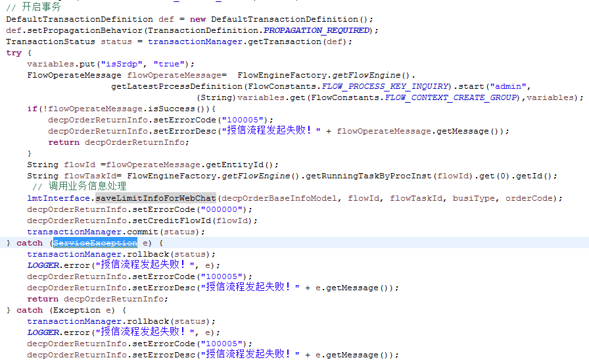
问题：事务关闭问题
Page 1
1、手动开启的事务，一定要关闭。
2、注意各种分支情况。
3、推荐try catch 中的 finally处理。

Slide 4
问题：事务嵌套问题
开启事务
第一步：生成代扣计划（insert）
第二步：生成交易记录（insert）
第三步：组装日志（insert）
第四步：调用第三方平台
第五步：更新日志（update）
第六步：更新交易记录（update）<独立事务>
第七步：更新代扣计划（update）<独立事务>
关闭事务

Slide 5
问题：并发更新
并发读取数据（A：1；B：2；C：3）
更新数据（A：1；B：2；C：3）->（A：1；B：2；C：4）
更新数据（A：1；B：2；C：3） ->（A：1；B：3；C：3）
正确结果（A：1； B：3 ； C：4 ）
并发读取数据，引入版本（A：1；B：2；C：3；Version：1）
更新数据（A：1；B：2；C：4；Version：2）
更新数据（A：1；B：3；C：3；Version：1）更新失败，然后查询再更新。
更新数据（A：1；B：3； C：4 ；Version：3）

Slide 6
Spring面向切面的事务处理
spring中的事务传播行为的种类:
REQUIRED: 如果当前没有事务,就创建一个事务;如果已经存在事务,则加入事务;
SUPPORTS: 如果已经存在事务,则加入事务;如果没有事务,则以非事务的方式执行;
MANDATORY: 使用当前事务, 如果没有, 则抛出异常;
REQUIRED_NEW: 起动一个新的, 不依赖于环境的 "内部(如果是的话)"事务. 这个事务将被完全 commited 或 rolled back 而不依赖于外部事务, 它拥有自己的隔离范围, 自己的锁, 等等. 当内部事务开始执行时, 外部事务将被挂起, 内务事务结束时, 外部事务将继续执行
NOT_SUPPORTED:以非事务的方式执行, 如果当前有事务, 则挂起;
NEVER:以非事务的方式执行, 如果当前有事务,则抛出异常;
NESTED: 如果当前线程中没有事务, 则按照PROPAGATION_REQUIRED来执行; 如果当前线程中存在事务, 则开始一个 “嵌套的” 事务, 它是已经存在事务的一个真正的子事务.嵌套事务开始执行时, 它将取得一个 savepoint. 如果这个嵌套事务失败, 嵌套事务将回滚到此 savepoint. 外部事务可通过配置或捕获内部事务抛出的Exception来决定是回滚还是继续往下执行. 潜套事务是外部事务的一部分, 只有外部事务结束后它才会被提交, 外部事务回滚则内部事务也会回滚, 不管内部事务有没有提交。
切面配置见：crms_app_context.xml

Slide 7
数据库隔离级别
脏读：一事务对数据进行了增删改，但未提交，另一事务可以读取到未提交的数据。如果第一个事务这时候回滚了，那么第二个事务就读到了脏数据。、
不可重复读：一个事务中发生了两次读操作，第一次读操作和第二次操作之间，另外一个事务对数据进行了修改，这时候两次读取的数据是不一致的。
幻读：第一个事务对一定范围的数据进行批量修改，第二个事务在这个范围增加一条数据，这时候第一个事务就会丢失对新增数据的修改。
数据库隔离级别 | 隔离级别的值 | 脏读 | 不可重复读 | 幻读
Read uncommitted（读未提交数据） | 0 隔离级别最低 | √ | √ | √
Read committed（读已提交数据） | 1 | × | √ | √
Repeatable read（可重复读） | 2 | × | × | √
Serializable（串行化） | 3 隔离级别最高 | × | × | ×
隔离级别越高，越能保证数据的完整性和一致性，但是对并发性能的影响也越大。
大多数的数据库默认隔离级别为 Read Commited，比如 SqlServer、Oracle
少数数据库默认隔离级别为：Repeatable Read 比如： MySQL InnoDB

Slide 8

互联网精神-开放、平等、协作、快速、分享

Slide 9
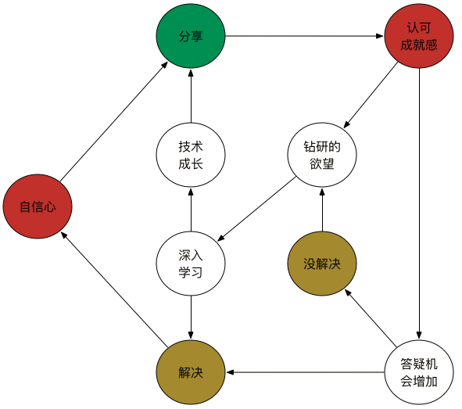
分享者的收益
1、锻炼你的沟通能力。
2、提升你的技术水平。
3、对自我工作的总结和升华。
4、提高个人的影响力和认可度（成就感）
5、建立自信心
听众的收益
1、拓宽视野，了解新技术。
2、避免走弯路，降低学习的门槛。

Slide 10
谢谢！！

